Slide 1
#17 Mission To Twix
Philip Kittmann, Andre Lempertz, Marcel Meister, Sven Strauchmann

Slide 2
Technische Daten des Videos
Format: H.264 (m4v/aac)
Video: Auflösung 1920x1080p Framerate 30fps
Bildrate: Ziel 50.00 Mbps, Max 50.00 Mbps
Audio: AAC, 192 kbit/s, 48 kHz, Stereo

Slide 3
Die größten Herausforderungen
Und ihre Lösungen

Slide 4
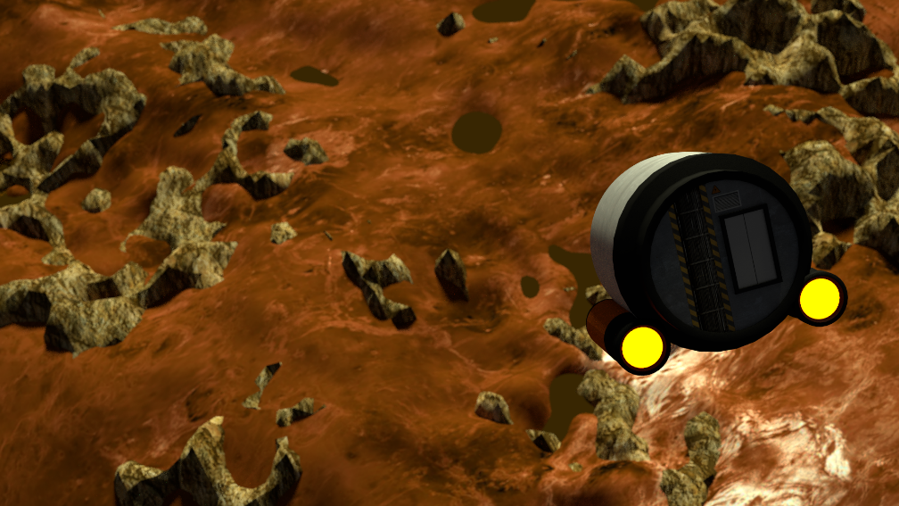
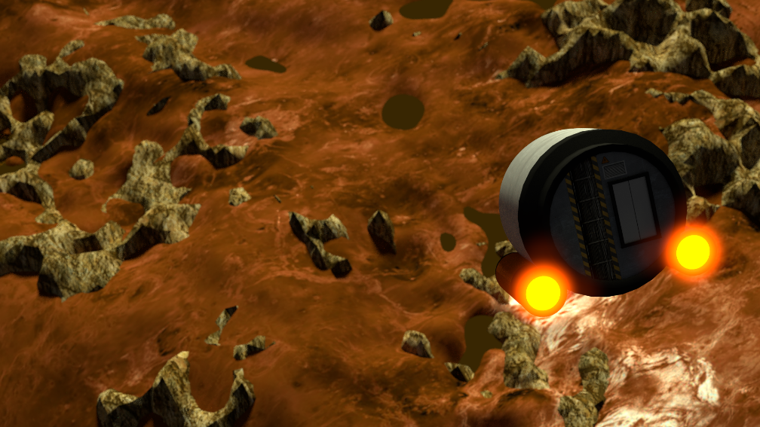
Glow-Effekt (Landekapsel)
Darstellung eines Antriebs auf Basis einer Emission-Plane, die die Renderzeit nicht zu sehr beeinflusst und trotzdem eine überzeugende Wirkung erzielt
Ohne Glow-effekt
Mit Glow-effekt

Slide 5
Simulation des Absturzes
Durch Animationen und filmische Mittel musste vermittelt werden, dass die Landekapsel abstürzt. Dafür wurden folgende Techniken verwendet:
„Jitter“-Effekt (Zittern) der Kamera
Tiefenunschärfe mit Fokus auf das sich bewegende Objekt
Einsatz einer Plane mit Hintergrundtextur anstatt des World-Backgrounds (Bilder siehe nächste Folie)

Slide 6
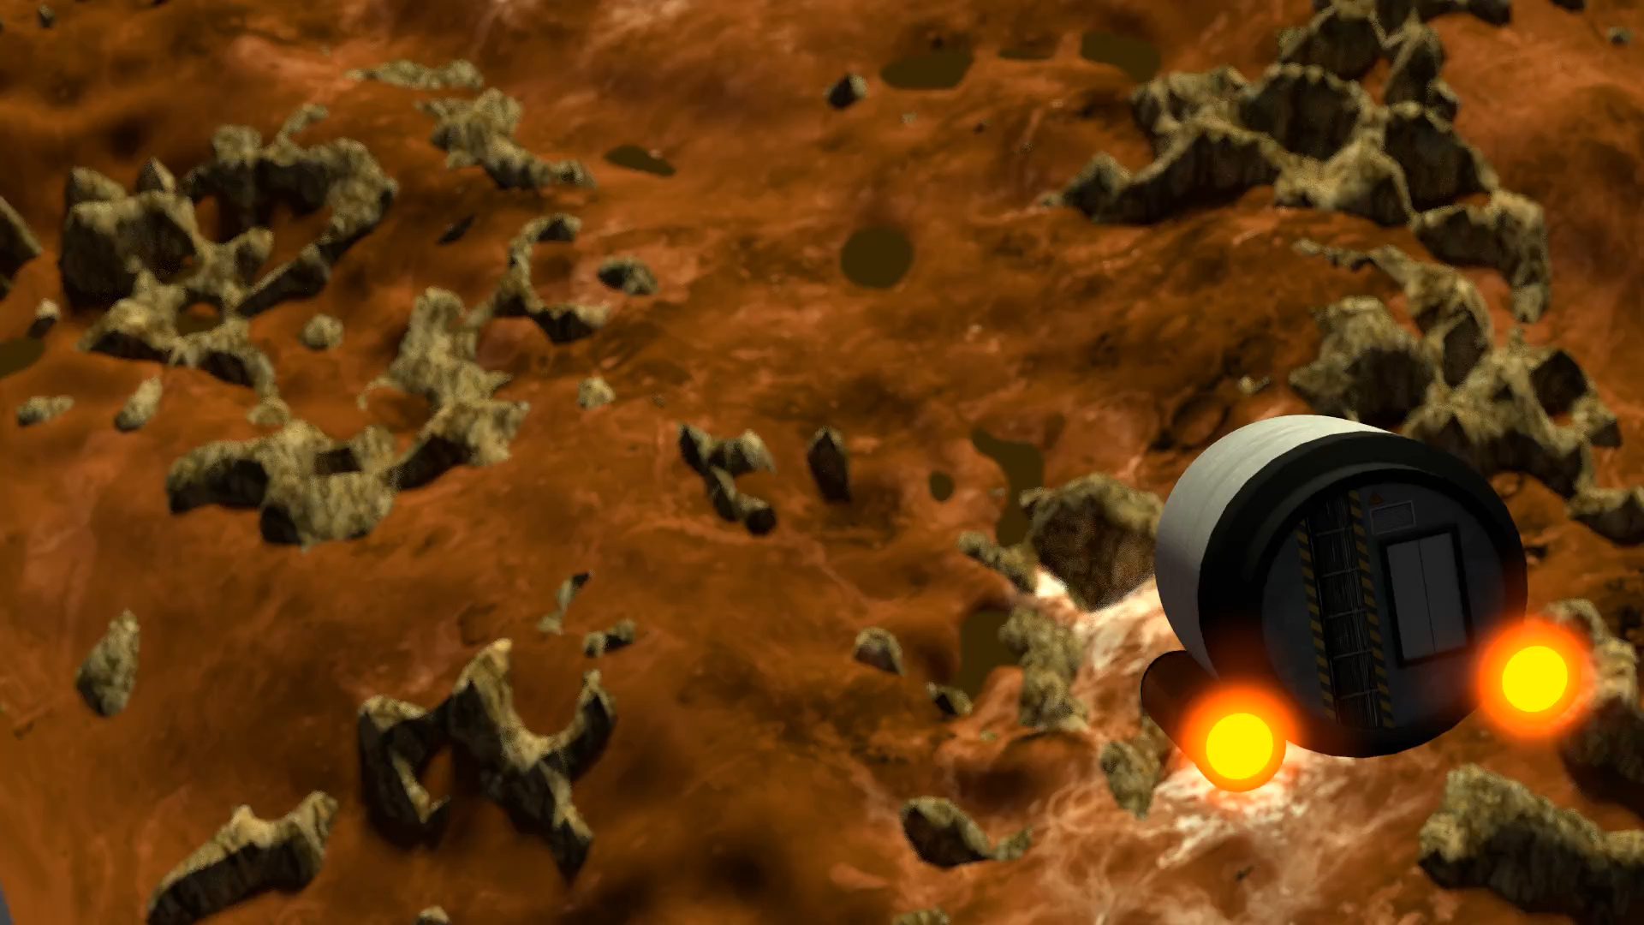
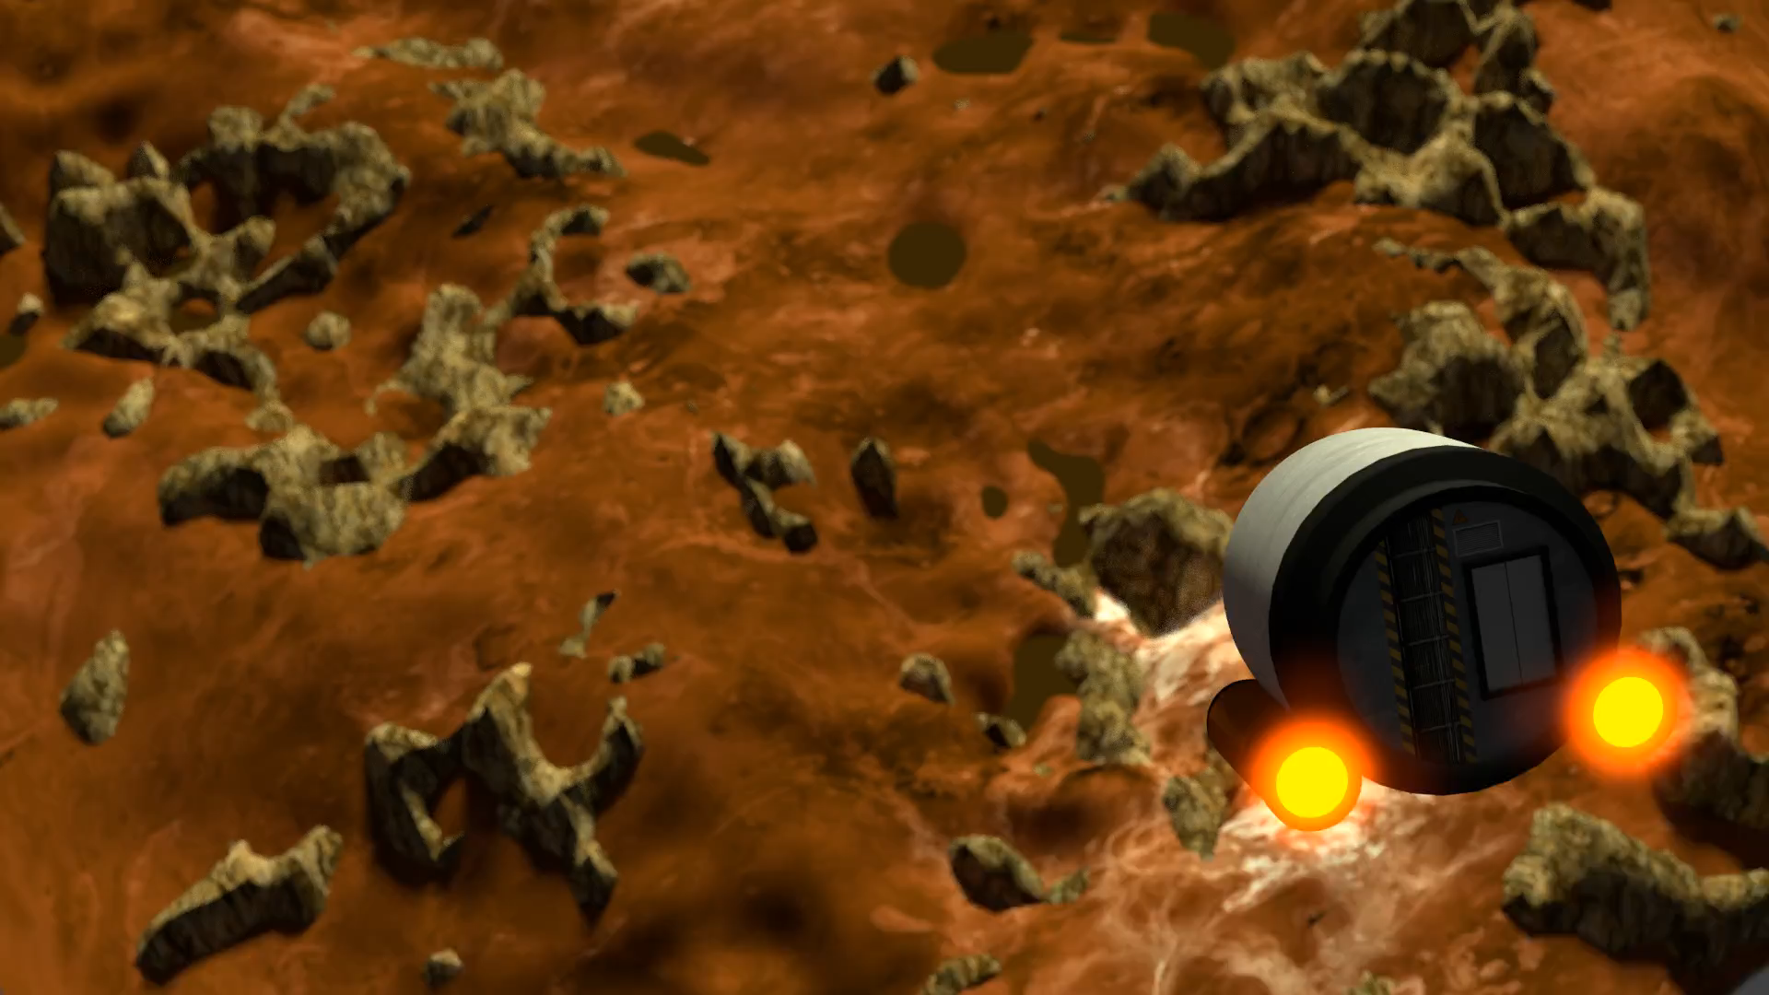
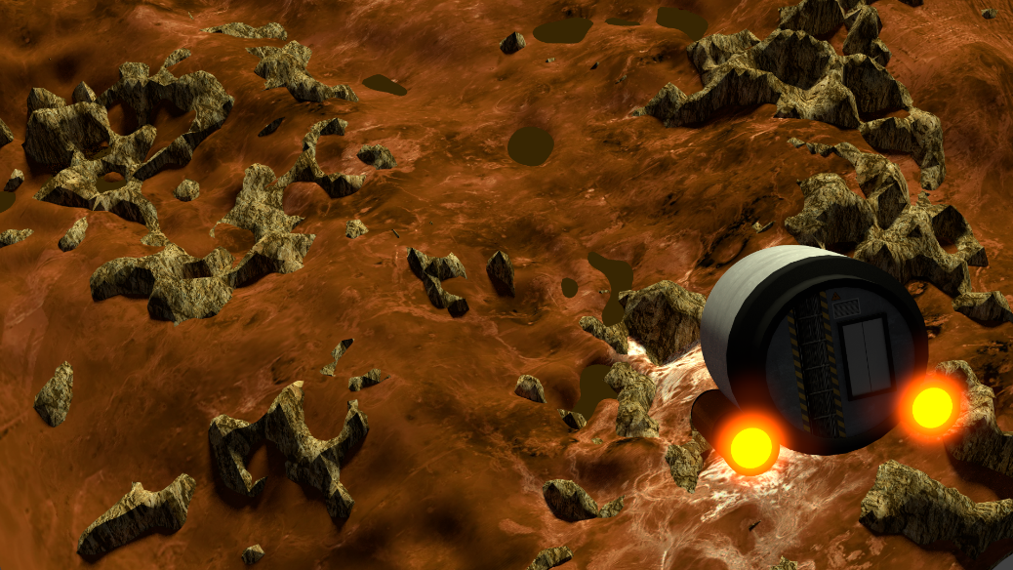

Shot ohne Jitter
Shot mit Jitter
Ohne Tiefenunschärfe
Mit Tiefenunschärfe

Slide 7
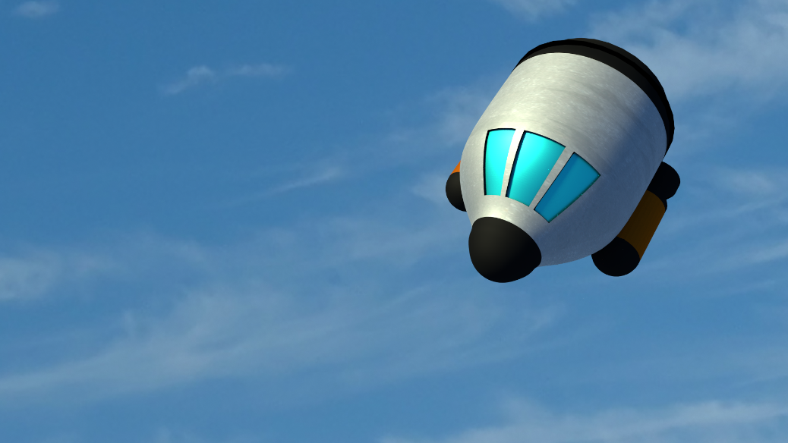
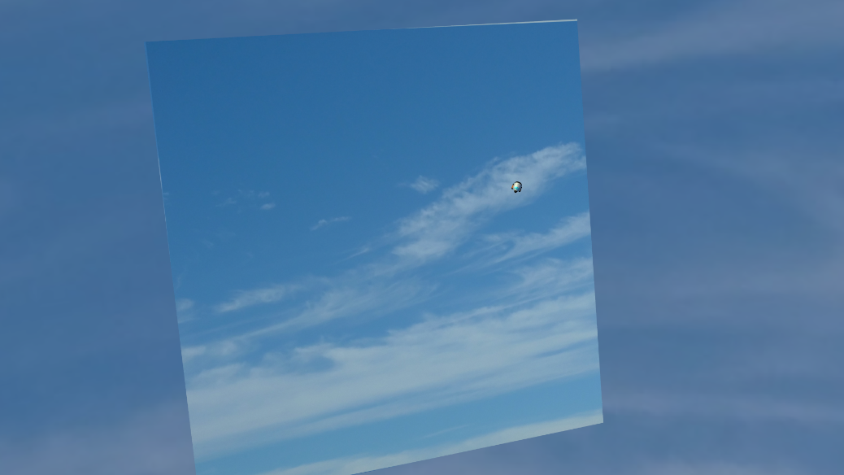
Anhand der World-Background-Textur war die Bewegung der Landekapsel nicht zu sehen. Deshalb wurde eine Ebene eingefügt, die mit der Hintergrundtextur versehen war, um die Bewegung ersichtlich zu machen.
Der Absturz im Video
Die Ebene mit der Hintergrundtextur

Slide 8
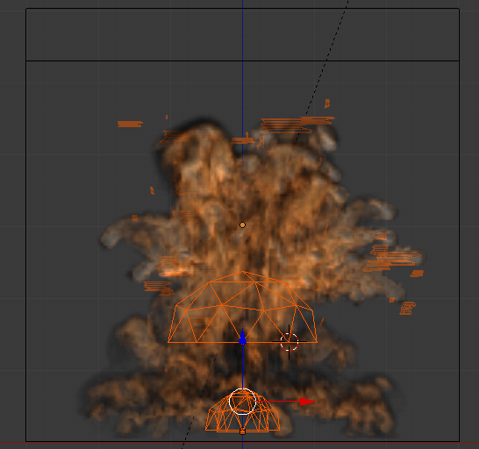
Explosion
Mit Hilfe von drei Partikelsystemen wird Rauch in verschiedene Richtungen geschossen, zum einen nach oben und zum anderen zur Seite. Dazu werden noch eigens modellierte Schrottteile durch die Luft geschossen und ziehen Rauch hinter sich her.
Die Explosion in Blender

Slide 9
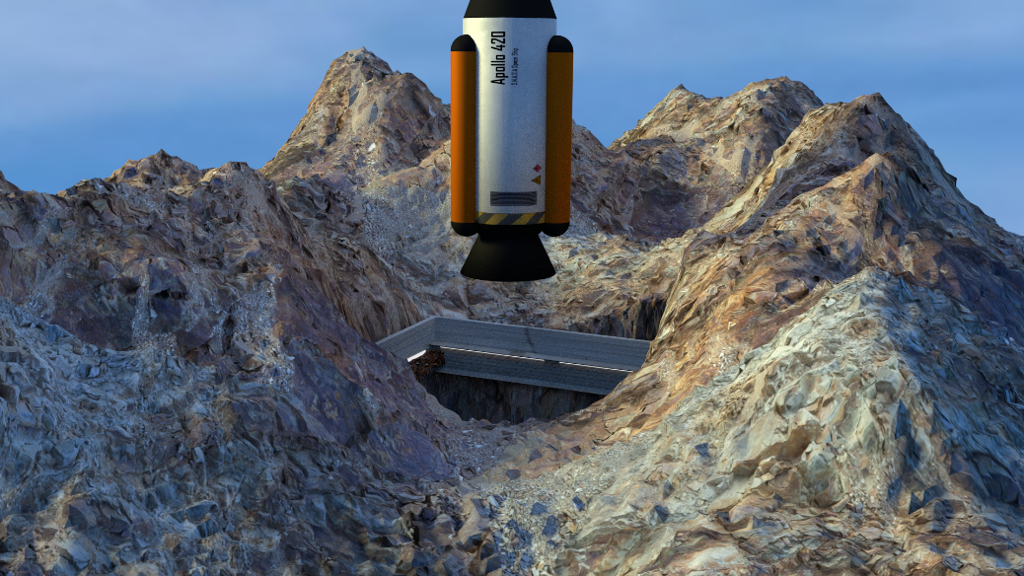
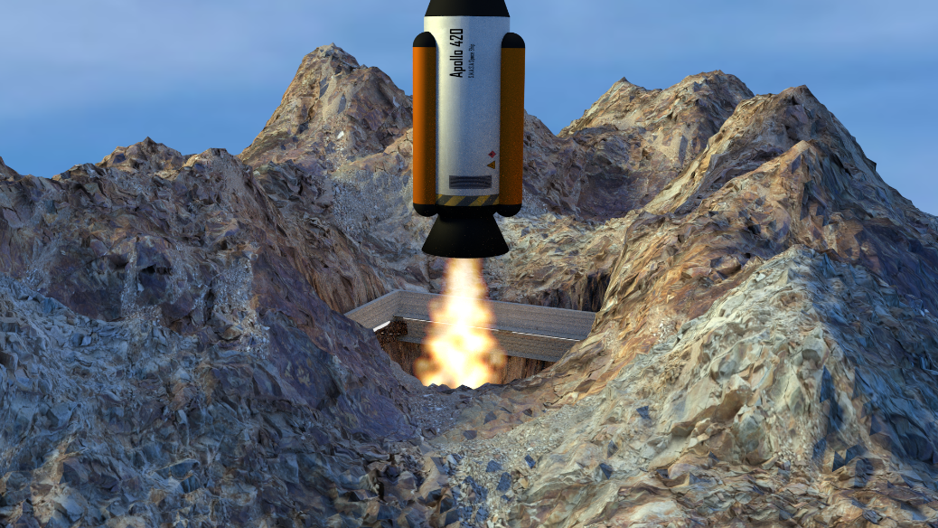
Feuer beim Raketenstart
Mithilfe von Partikeln und Rauch wurde das Feuer animiert, um die Dramatik des Raketenstarts zu vermitteln. Weiterhin sollte für eine realistische Beleuchtung gesorgt werden.
Start ohne Feuer
Start mit Feuer

Slide 10
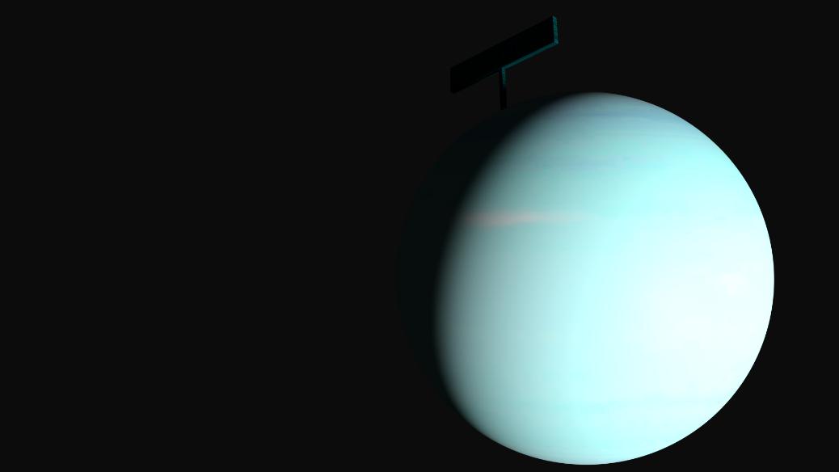
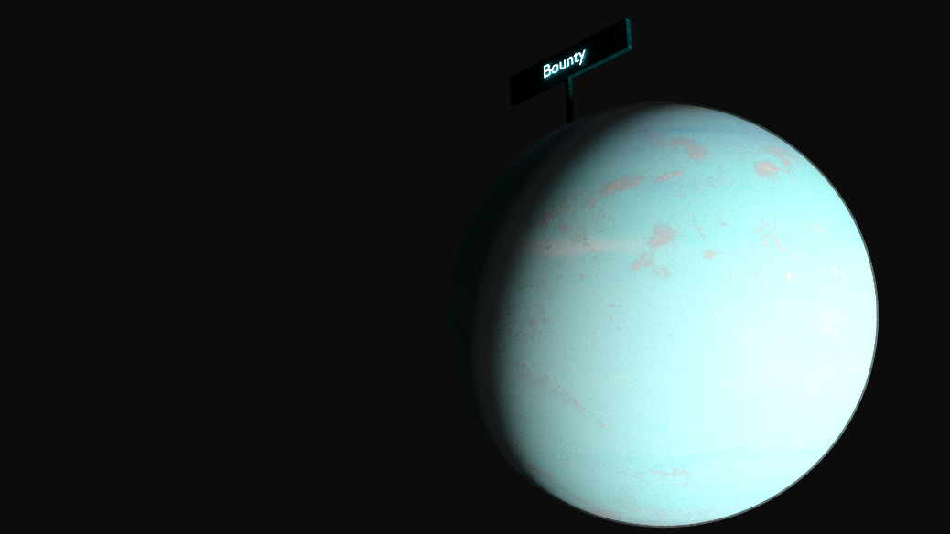
Planeten
Um die Planeten realistisch darzustellen wurden statt nur einer Sphere mit Textur gleich drei verwendet (Planet, Wolken, Atmosphäre). Damit der Text auf dem Schild sichtbar ist wurde als Material Emission verwendet (was auch zum Sci-Fi-Aspekt des Videos passt).
Bounty ohne Atmosphäre, Wolken und Leuchtschrift
Bounty mit Atmosphäre, Wolken und Leuchtschrift

Slide 11
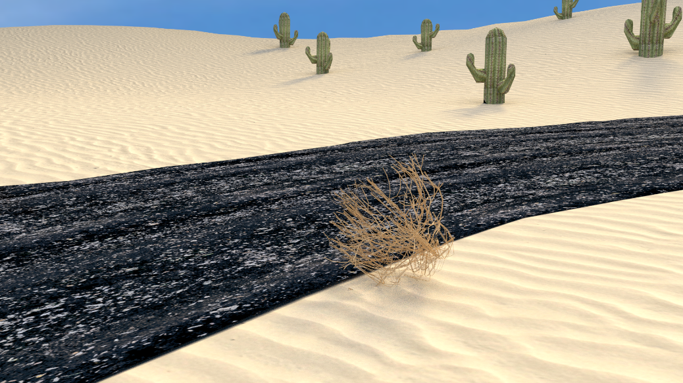
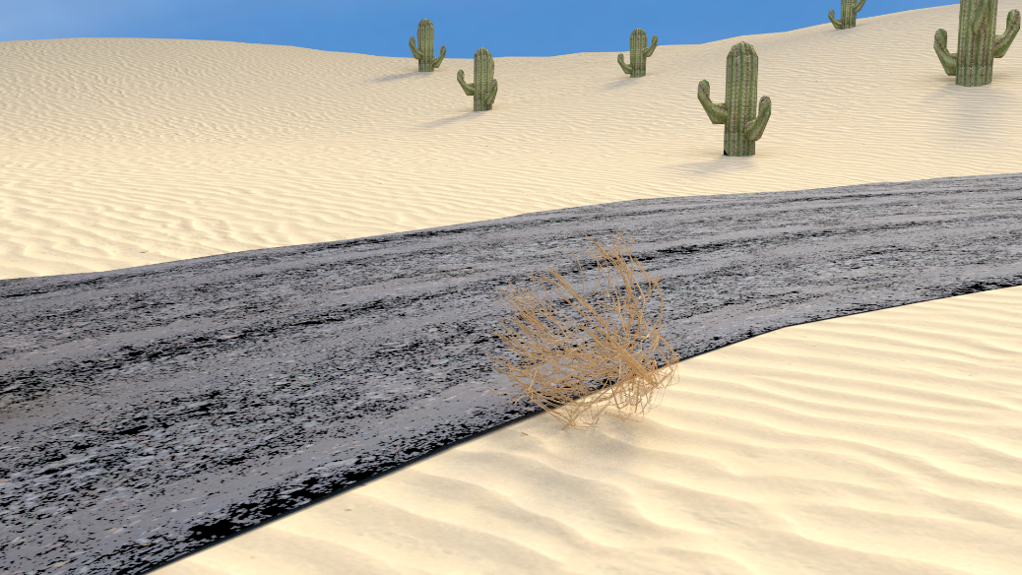
Unterschiede bei gerenderten Bildern
Durch das Rendern auf verschiedenen Geräten (Hochschulrechner, eigene PCs und Laptops) kam es teilweise zu unterschiedlichen Darstellungsergebnissen. Wir vermuten dass dieser Fehler von unterschiedlichen Blender-Versionen bzw. unterschiedlichen Default-Einstellungen herrührt.
Render auf MacBook mit Blender v2.76
Render auf Hochschulrechner mit Blender v2.75

Slide 12
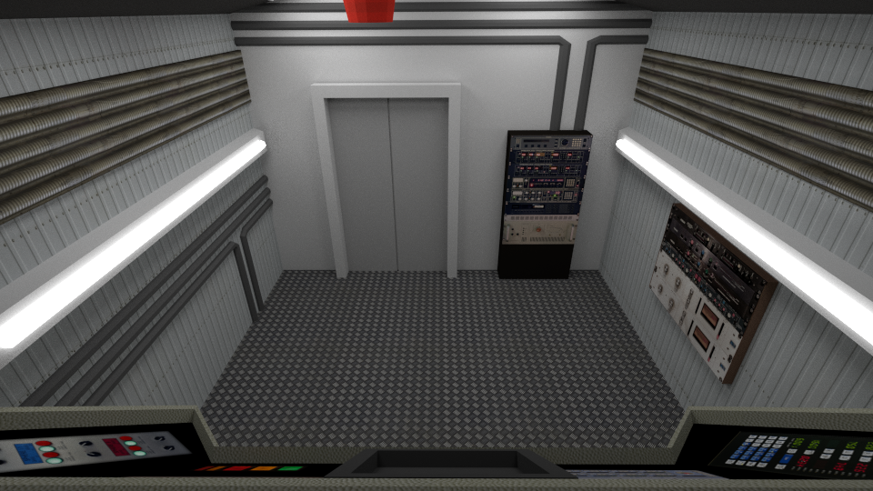
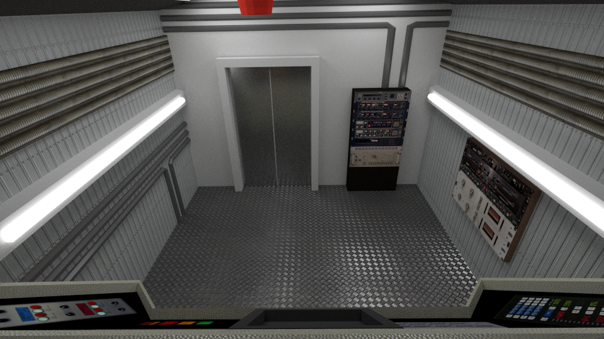
Gestaltung des Cockpits
Um eine Textur realistisch wirken zu lassen reicht es oft nicht das Objekt nur mit einer Textur zu versehen. Hier wurde der Node-Editor verwendet um die Texturen zu bearbeiten. Es wurden verschiedene Shader hizugefügt und mit Bump- und Specularity Maps eine realistische Lichtreflektion geschaffen.
Cockpit ohne realistische Lichtreflexionen
Cockpit mit realistischen Lichtreflexionen

Slide 13
Vergleich Zeitplanung mit Realem Zeitverlauf

Slide 14
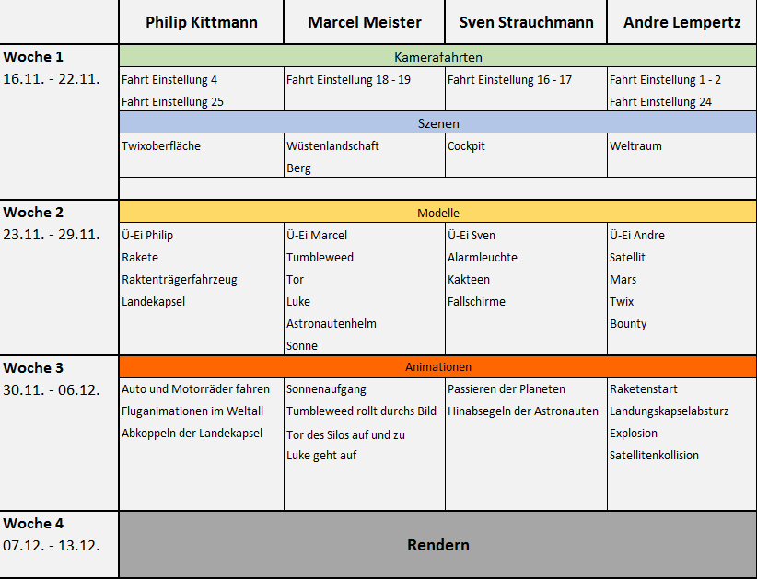
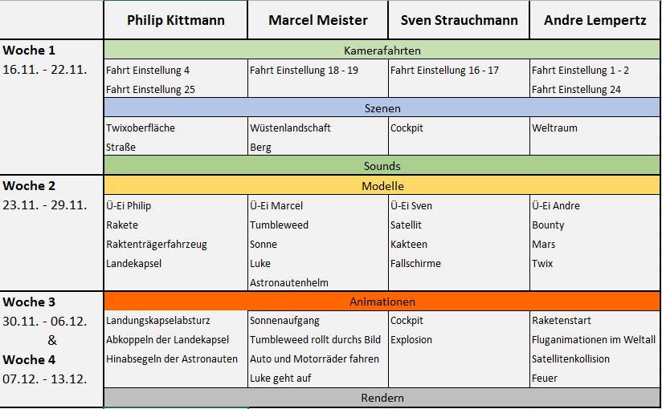
Die Reihenfolge des Zeitplans wurde größtenteils eingehalten. Durch andere Module kam es gegen Ende der Projektphase jedoch zu Verschiebungen, sodass in Woche 4 häufig noch animiert wurde, während gleichzeitig schon fertige Shots gerendert wurden. Auch die Zuständigkeiten in den Animationen änderte sich in der Praxis nur zum Teil. Häufig arbeiteten die Teammitglieder an den Animationen, die auch in ihren erstellten Szenen spielten, da man so vertrauter mit der Umgebung war. Der Zeitplan enthält auch noch Objekte und Animationen, die in der Praxisphase verworfen wurden (das Tor des Silos).
Zeitplan Planungsphase
Zeitplan in der Praxis

Slide 15
Lessons Learned
Was würden wir anders machen?

Slide 16
In einem weiteren Projekt würden wir mehr darauf achten, den Zeitplan einzuhalten. In diesem Fall war es uns aber durch äußere Einflüsse wie z.B. Abgabefristen in anderen Modulen nicht möglich.

Slide 17
Anhang

Slide 18
Genutzte Musik
Sirius Beat TV – THE COSMOS https://www.youtube.com/watch?v=Bkg08NvtvBU
Silent Partner – NORTH https://www.youtube.com/audiolibrary/music

Slide 19
Genutzte Sounds
https://www.freesfx.co.uk:
auto_1972_auto_pass_by auto_sports_car_1972_datsun_240_z_pass_by Sci Fi Spaceship Pass By Explosion
http://www.soundeffectsplus.com:
Man Scream 03
Elevator Doors Opening and Closing
http://www.youtube.com/audiolibrary/soundseffects:
Afternoon Crickets Long - Tiere
Desert Howling Wind - Wetter
Large Truck Driving - Transport
Machine Rumble - Werkzeuge
Beep Short - Alarm
Drive in Reverse Beep - Alert Transport
Air Tank Leak Slow - Werkzeuge
Crash Metal Plate Big Room - Aufprall
Spaceship Alarm - Alarm
http://www.freesound.org:
Space Rocket _Launch_Ext

Slide 20
Genutzte Texturen
http://www.textures.com/download/cliffs0072/16972 http://www.textures.com/download/stripes0067/68113 http://www.textures.com/download/signselectricity0027/35745 http://www.textures.com/download/signsfire0003/4114 http://www.textures.com/download/vents0042/4519 http://www.textures.com/download/vents0210/55122 http://www.textures.com/download/wires0005/35889 http://www.textures.com/download/skies0292/27290 http://www.textures.com/download/metalbase0121/57525 http://www.textures.com/download/audioequipment0058/68915 http://www.textures.com/download/audioequipment0001/42005 http://www.textures.com/download/audioequipment0067/68929 http://www.textures.com/download/audioequipment0062/68922 http://www.textures.com/download/woodplankspainted/0076/39218 http://www.morguefile.com/archive/#/?q=straw&sort=pop&photo_lib=morgueFile http://www.hdrlabs.com/sibl/archive/index_files/collage_over_image_page0_23_1.png http://sos.noaa.gov/ge/astronomy/mars/textures/ - Mars Textur http://sos.noaa.gov/ge/astronomy/mars/textures/ - Mars Bumpmap
http://www.textures.com/download/buttons0149/46698 http://www.textures.com/download/buttons0155/54956 http://www.textures.com/download/buttons0082/24905 http://www.textures.com/download/metalfloorsbare0036/33662 http://www.textures.com/download/metalplatesbare0055/65474 http://www.textures.com/download/plastic0022/9708 http://www.textures.com/download/metalbulkheads0068/55235 http://www.textures.com/download/naturedesert0014/17919 http://www.textures.com/download/skies0218/10038 http://www.textures.com/download/roadsdirt0082/107021 http://www.textures.com/download/soilbeach0087/32630 http://www.textures.com/download/rocksarid0030/67468 http://www.textures.com/download/rocksediment0029/23325 http://www.textures.com/download/doorswoodbig0090/67889 http://www.textures.com/download/metalplatesducts0019/37135 http://www.textures.com/download/metalplateszinc0006/7834 http://www.textures.com/download/metalfloorsrusted0064/65324 http://sos.noaa.gov/ge/astronomy/venus/original/ - Twix Textur http://sos.noaa.gov/ge/astronomy/uranus/original/ - Bounty Textur http://forums.autodesk.com/t5/shading-lighting-and-rendering/mapping-the-earth/td-p/4106412 - Bounty Wolken

Slide 21
Genutzte Tutorials
https://www.youtube.com/watch?v=9eFDFHnzZqU
https://www.youtube.com/watch?v=3a6TmSvNWsw
https://www.youtube.com/watch?v=NbCr0UyoFJA
https://www.youtube.com/watch?v=oSiV5gg_lCs
https://www.youtube.com/watch?v=8MTfaTNIAqQ
https://www.youtube.com/watch?v=06A_l95vJWw
https://www.youtube.com/watch?v=W07H7xeUnGE
https://www.youtube.com/watch?v=UGFtMEA2LYI

Slide 22
Planungspräsentation

Slide 23
Mission To Twix
Philip Kittmann, Marcel Meister, Sven Strauchmann, Andre Lempertz

Slide 24
Story
Nach jahrelanger Vorbereitung ist es endlich soweit: Die SNASA setzt ihre Erkundung der Milky-Way-Galaxie fort. Um den sagenumwobenen Planeten Twix zu erforschen, wird die bemannte Rakete Apollo 420 ausgesandt. Doch nicht alles läuft wie geplant. Wird die tollkühne Crew die Gefahren auf ihrer Reise meistern?

Slide 25
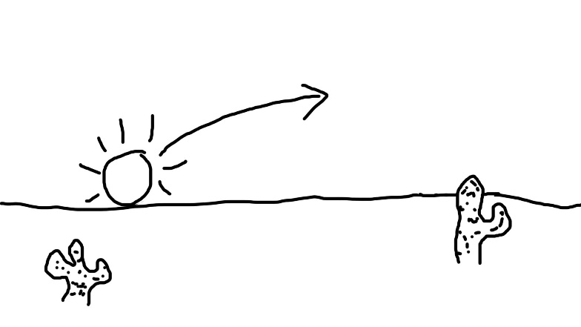
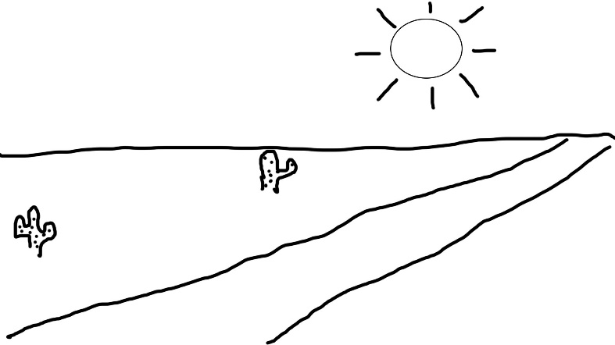
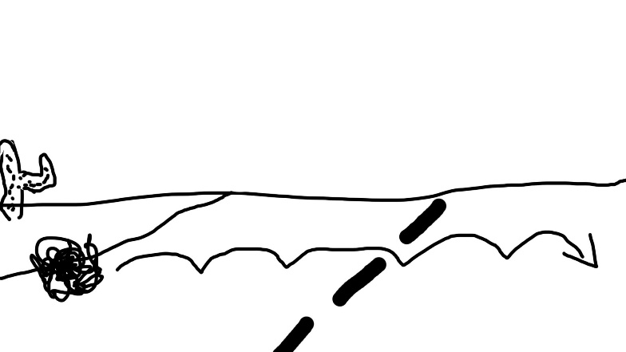
Objekte: - Wüstenlandschaft
- Sonne
- Kakteen
Animationen:
- aufgehende Sonne
Szenen: - Wüstenlandschaft
Shots: - Sonnenaufgang, Schwenk auf Straße
Objekte: - Wüstenlandschaft
- Sonne
- Kakteen
- Straße
Animationen:
Szenen: - Wüstenlandschaft
Shots: - Sonnenaufgang, Schwenk auf Straße
Objekte: - Wüstenlandschaft
- Sonne
- Kakteen
- Tumbleweed
- Ü-Ei Sven
- Ü-Ei Philip
- Raketenträgerfahrzeug
- Rakete
- Landekapsel
Animationen:
- Tumbleweed rollt über die Straße
Szenen: - Wüstenlandschaft
Shots: - Tumbleweed rollt
- Fahrzeuge fahren vorbei

Slide 26
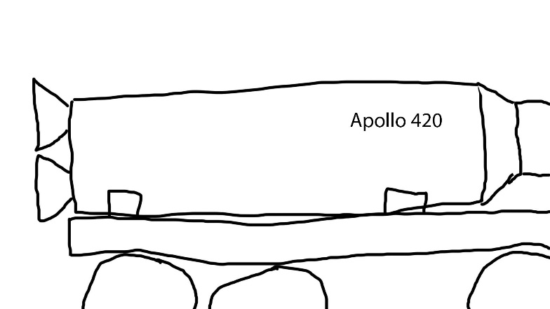
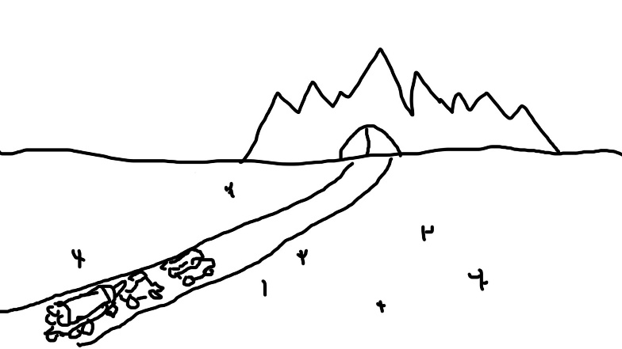
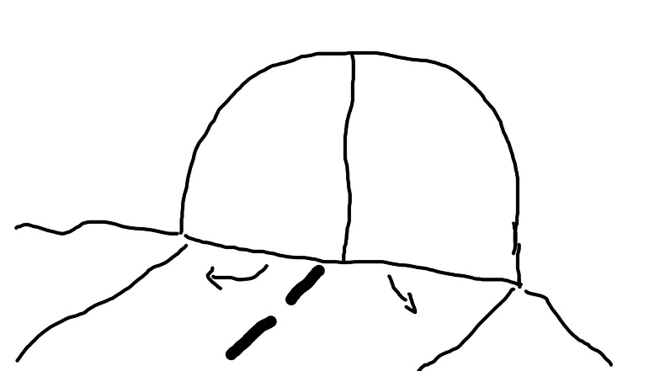
Objekte: - Wüstenlandschaft
- Sonne
- Kakteen
- Tumbleweed
- Ü-Ei Sven
- Ü-Ei Philip
-Raketenträgerfahrzeug
- Rakete
- Landekapsel
Animationen:
- Fahrzeuge in Bewegung
Szenen: - Wüstenlandschaft
Shots: - Tumbleweed rollt
- Fahrzeuge fahren vorbei
Objekte: - Wüstenlandschaft
- Sonne
- Kakteen
- Tumbleweed
- Ü-Ei Sven
- Ü-Ei Philip
- Raketenträgerfahrzeug
- Rakete
- Landekapsel
Animationen:
- Fahrzeuge in Bewegung
Szenen: - Wüstenlandschaft
Shots: - Fahrzeuge fahren auf Berg zu
Objekte: - Wüstenlandschaft
- Sonne
- Kakteen
- Tumbleweed
- Ü-Ei Sven
- Ü-Ei Philip
- Raketenträgerfahrzeug
- Rakete
- Landekapsel
Animationen:
- Tür öffnet sich
- Fahrzeuge in Bewegung
Szenen: - Wüstenlandschaft
Shots: - Hineinfahren der Fahrzeuge

Slide 27
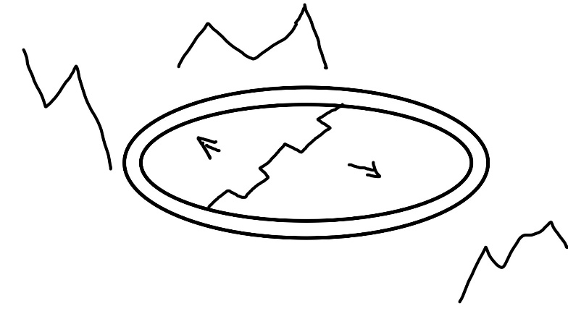
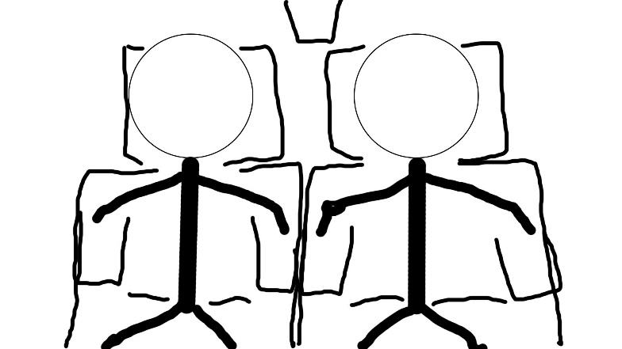
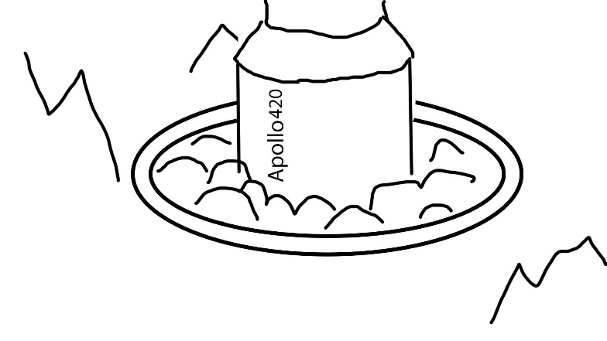
Objekte: - Abschussluke
- Rakete
- Landekapsel
- Trägerrakete
- Berg
Animationen:
- Luke öffnet sich
- Rakete fährt hoch
Szenen: - Abschussluke
Shots: - Hochfahren der Rakete
Objekte: - Cockpit
- Ü-Ei Andre
- Ü-Ei Marcel
Animationen:
- Blinkende Anzeigen
- Kamerawackeln
Szenen: - Cockpit
Shots: - Raketenstart Cockpitansicht
Objekte: - Abschussluke
- Rakete
- Landekapsel
- Trägerrakete
- Berg
Animationen:
-Rakete startet
Szenen: - Abschussluke
Shots: - Raketenstart

Slide 28
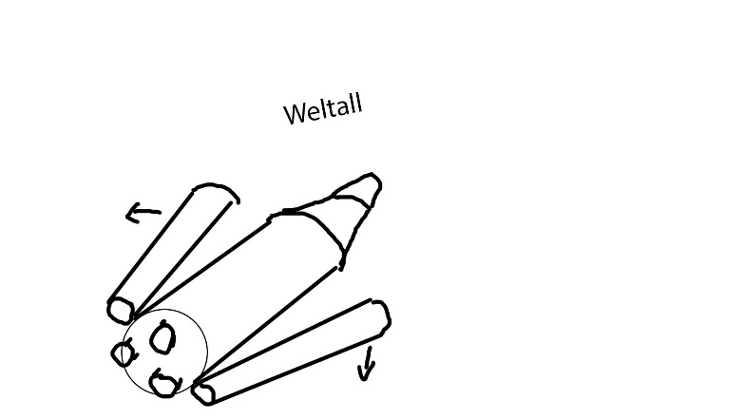
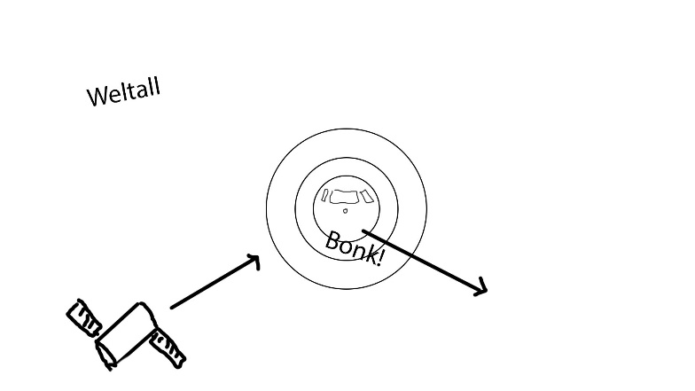
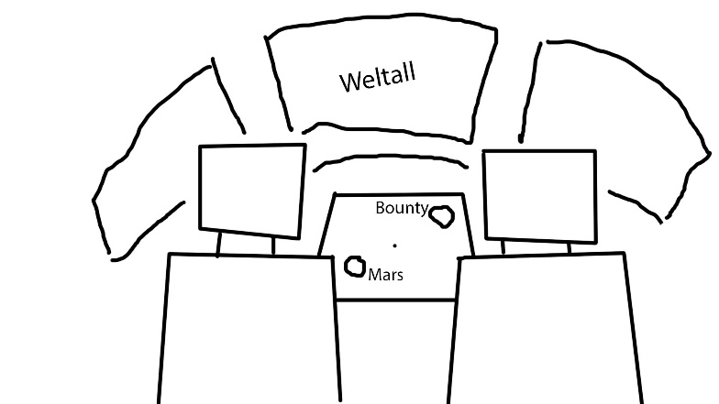
Objekte: - Rakete
- Landekapsel
- Treibstofftanks
- Weltraum
Animationen:
- Rakete fliegt
- Tanks werden abgeworfen
Szenen: - Weltraum
Shots: - Abwerfen der Treibstofftanks
Objekte: - Rakete
- Landekapsel
- Satellit
- Weltraum
Animationen:
- Rakete fliegt
- Satellit fliegt
- Kollision
Szenen: - Weltraum
Shots: - Rakete kickt Satellit aus dem Weg
Objekte: - Cockpit
- Ü-Ei Andre
- Ü-Ei Marcel
Animationen:
- Radardisplay
- Bewegung Weltraum
Szenen: - Cockpit
Shots: - Planeten kommen in Sicht

Slide 29
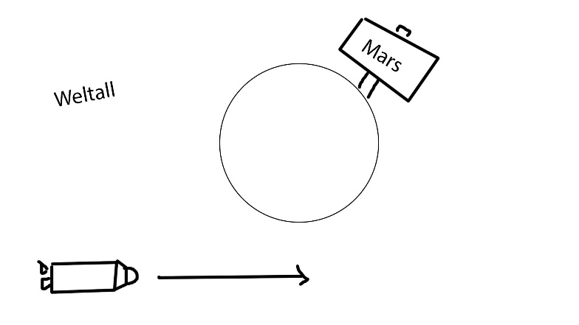
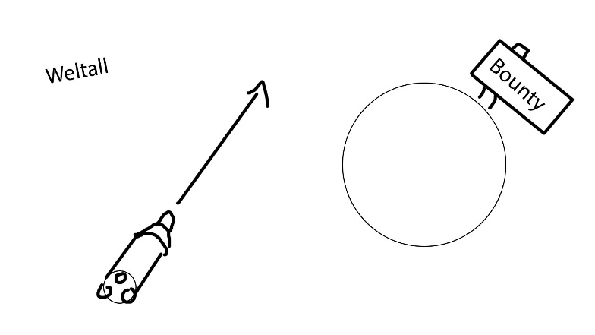
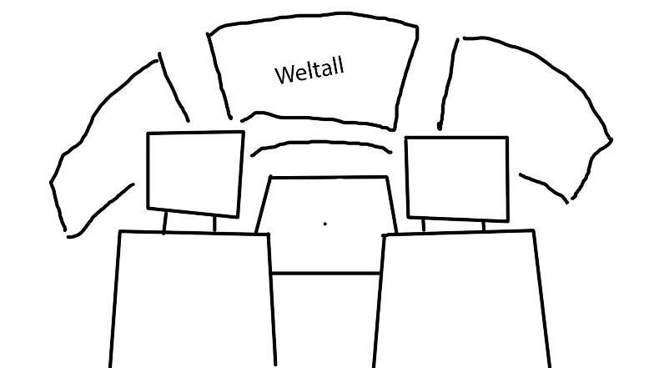
Objekte: - Rakete
- Landekapsel
- Weltraum
- Mars
Animationen:
- Rakete fliegt
Szenen: - Weltraum
Shots: - Mars wird passiert
Objekte: - Rakete
- Landekapsel
- Weltraum
- Bounty
Animationen:
- Rakete fliegt
Szenen: - Weltraum
Shots: - Bounty wird passiert
Objekte: - Cockpit
- Ü-Ei Andre
- Ü-Ei Marcel
Animationen:
- Radardisplay
- Bewegung Weltraum
Szenen: - Cockpit
Shots: - Twix kommt in Sicht

Slide 30
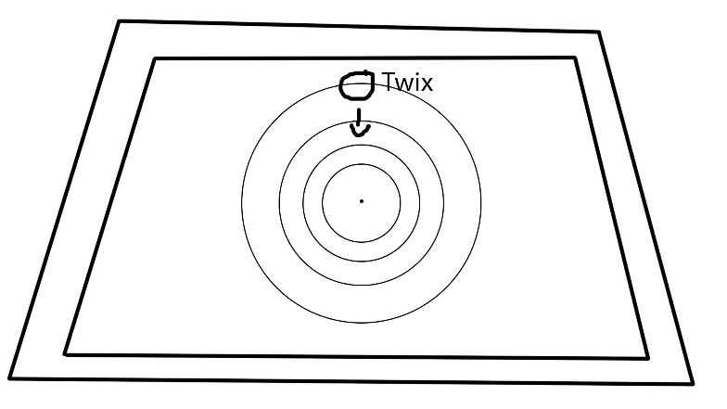
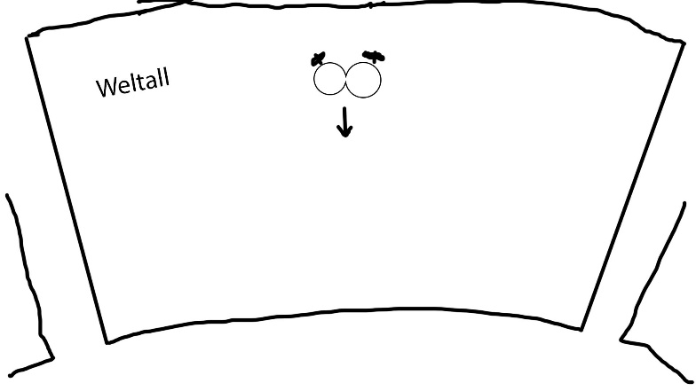
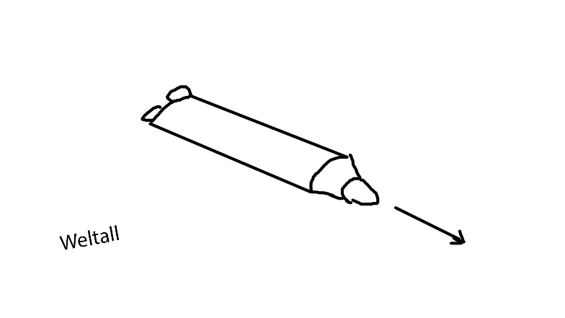
Objekte: - Cockpit
- Ü-Ei Andre
- Ü-Ei Marcel
Animationen:
- Radardisplay (Twix kommt in Sicht)
Szenen: - Cockpit
Shots: - Twix kommt in Sicht
Objekte: - Cockpit
- Ü-Ei Andre
- Ü-Ei Marcel
- Twix
Animationen:
- Twix kommt näher
- Bewegung Weltraum
Szenen: - Cockpit
Shots: - Twix kommt in Sicht
Objekte: - Rakete
- Landekapsel
- Weltraum
- Twix
Animationen:
- Rakete fliegt
Szenen: - Weltraum
Shots: - Rakete erreicht Twix

Slide 31
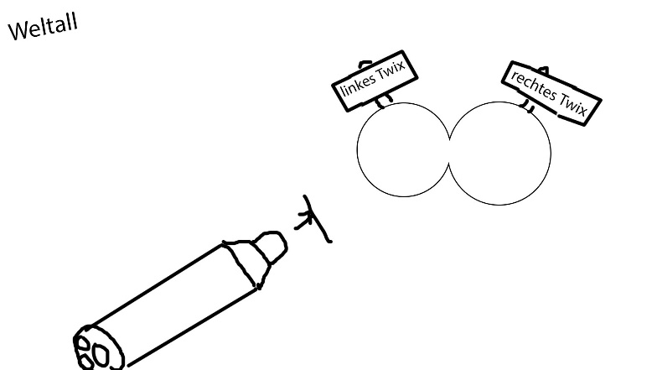
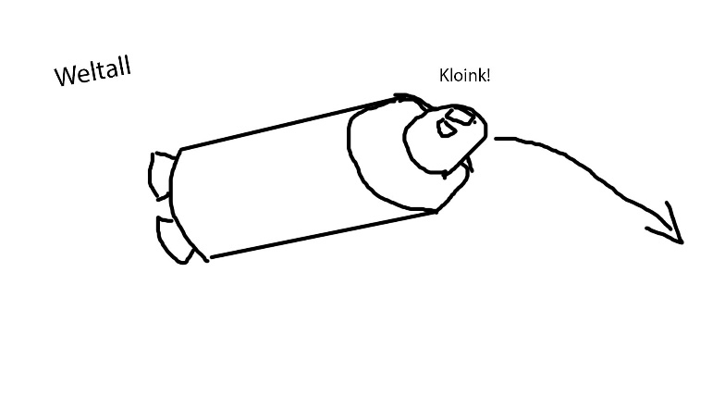
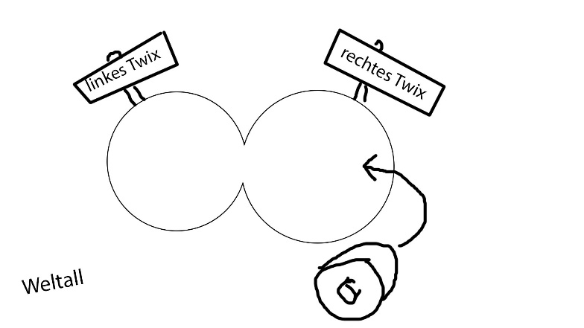
Objekte: - Rakete
- Landekapsel
- Weltraum
- Twix
Animationen:
- Rakete stoppt
Szenen: - Weltraum
Shots: - Rakete erreicht Twix
Objekte: - Rakete
- Landekapsel
- Weltraum
- Twix
Animationen:
- Landekapsel koppelt sich ab
- Landekapsel fliegt los
Szenen: - Weltraum
Shots: - Rakete erreicht Twix
Objekte: - Rakete
- Landekapsel
- Weltraum
- Twix
Animationen:
- Landekapsel fliegt los
Szenen: - Weltraum
Shots: - Rakete erreicht Twix

Slide 32
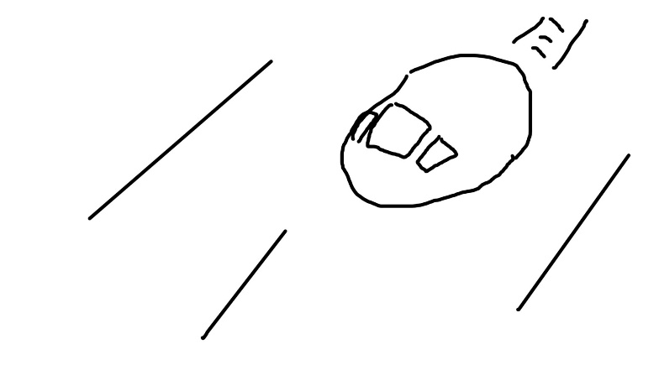
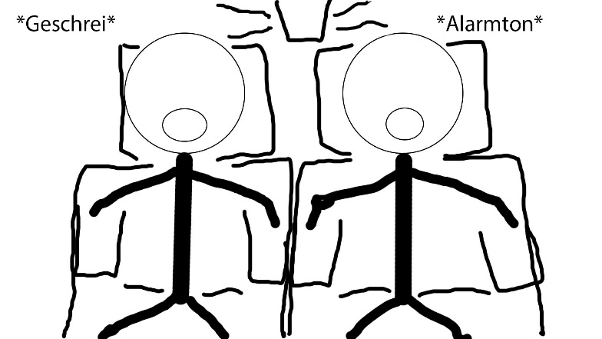
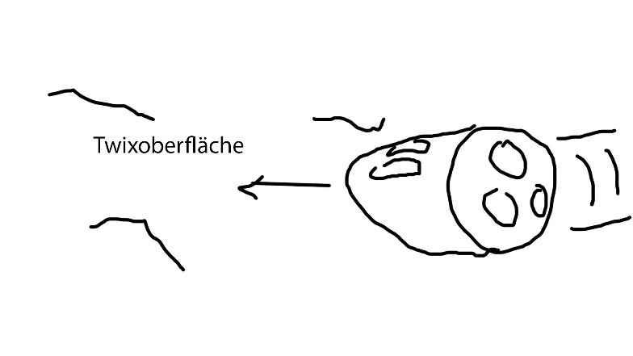
Objekte: - Landekapsel
- Twixoberfläche
Animationen:
- Landekapsel stürzt
Szenen: - Twixoberfläche
Shots: - Landekapsel stürzt ab
Objekte: - Cockpit
- Ü-Ei Andre
- Ü-Ei Marcel
Animationen:
- Alarmlicht
Szenen: - Cockpit
Shots: - Cockpit bei Absturz
Objekte: - Landekapsel
- Twixoberfläche
Animationen:
- Landekapsel stürzt ab
Szenen: - Twixoberfläche
Shots: - Landekapsel stürzt ab

Slide 33
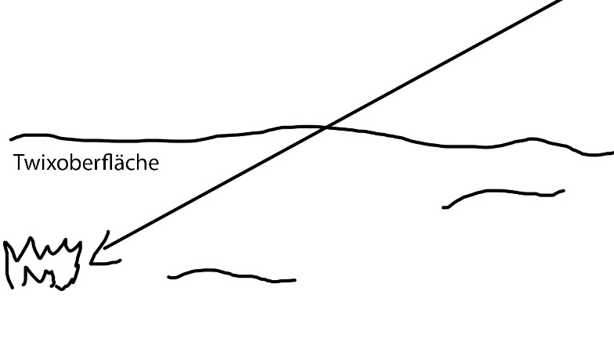
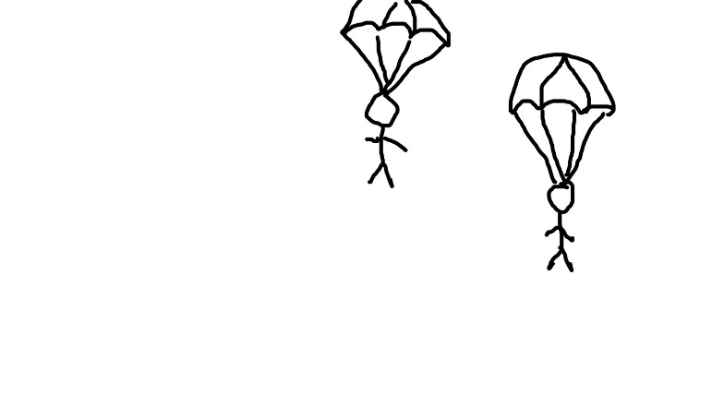
Objekte: - Landekapsel
- Twixoberfläche
- Ü-Ei Andre
- Ü-Ei Marcel
Animationen:
- Landekapsel stürzt ab
- Landekapsel explodiert
Szenen: - Twixoberfläche
Shots: - Landekapsel stürzt ab
Objekte: - Landekapsel
- Twixoberfläche
- Ü-Ei Andre
- Ü-Ei Marcel
- Fallschirm
Animationen:
- Figuren segeln hinab
Szenen: - Twixoberfläche
Shots: - Landekapsel stürzt ab

Slide 35
Risikobetrachtung
Ein Gruppenmitglied fällt in der Projektphase aus
Story ändern, um das Pensum anzupassen
Ein PC fällt aufgrund technischer Probleme vollständig aus
Auslagerung von Shots auf externe Rechner (Freunde/Bekannte), Nutzen der Rechnerräume an der Hochschule (nach Verfügbarkeit)

